Slide 1
06장. 배열과 메소드
배열 : 동일한 자료형의 데이터의 집합
메소드 : 처리하는 방법(method)

Slide 2
목차
1차원 배열
2차원 배열
메소드 정의와 호출
<number>/31

Slide 3
01. 1차원 배열
배열
  배열이란 ? 자료형이 동일한 여러 개의 값을 연속적인 기억공간에 저장한 집합체(모임)
  배열에 저장된 각각의 값을 배열의 원소(Element)라고 부름
  배열의 선언은 변수와 유사하지만 배열의 원소 개수를 표기해야 함
<number>/31

Slide 4
01. 1차원 배열
배열을 선언하는 방법 2가지
  new 연산자를 이용하는 방법
  해당 배열의 내용을 직접 초기화하는 방법
<number>/31

Slide 5
1.1 new 연산자를 이용하는 방법
예
int [] a = new int [ 5 ];
① ② ③
① 각 원소에 저장할 값에 대한 자료형
② 배열명
③ 배열의 원소의 개수
<number>/31

Slide 6
1.1 new 연산자를 이용하는 방법
선언된 배열은 각각의 원소를 개별적으로 접근할 수 있는데, 이때는 배열명에 첨자(색인, index)를 지정해 사용한다.
a[0] | a[1] | a[2] | a[3] | a[4]
배열의 첨자 : 0번부터 시작되므로 마지막 원소의 첨자는 선언된 원소의 개수보다 1이 작다.
배열의 원소 개수를 n으로 선언하면 첨자는 0번부터 n-1번까지를 사용해야 한다(배열명[0] ~ 배열명[n-1])
<number>/31

Slide 7
1.1 1차원 배열의 선언과 생성
type name[]; type[] name; [배열의 선언] | name = new type[size]; [배열의 생성]
type[] name = new type[size];
type name[] = new type[size];
[배열의 선언과 생성]
<number>/31

Slide 8
1.1 1차원 배열의 선언과 생성
int[] id; id = new int[3]; 또는 int[] id = new int[3]; String[] student_name ; student_name = new String[3]; 또는 String[] student_name = new String[3];
3개의 int 요소(기본 자료형)를 가진 배열생성
3개의 문자열 요소(참조 자료형)
를 가진 배열 생성
<number>/31

Slide 9
1.2 1차원 배열의 초기화 및 사용
int[] id = new int[5]; id[0] = 10; id[1] = 20; id[2] = 30; id[3] = 40; id[4] = 50; 또는 int id[] = {10,20,30,40,50};
생성과 초기화 과정을
한 문장으로 작성
<number>/31

Slide 10
배열 선언 후 값 대입과 원소 출력하기
001: public class Ch06Ex01 {
002: public static void main(String[] args) {
003: int []a=new int [5];
004: int i;
005: a[0]=50;
006: a[1]=100;
007: a[2]=150;
008: a[3]=200;
009: a[4]=250;
010:
011: for(i=0; i<5; i++)
012: System.out.println( (i+1)+“ th a[" + i + “]=" +a[i]);
013: }
014: }
<number>/31

Slide 11
1.2 1차원 배열의 초기화
001: public class Ch06Ex02 {
002: public static void main(String[] args) {
003: int []a ={85, 90, 75, 100, 95};
004: int tot=0;
005: double avg;
006: int i;
016: }
008: for(i=0; i<5; i++)
009: tot+=a[i];
010:
011: avg = (double)tot/5.0;
012:
013: System.out.println(" 총합 = " + tot);
014: System.out.println(" 평균 = " + avg);
015: }
016: }
<number>/31

Slide 12
2. 2차원 배열
2차원 배열은 행(row), 열(column)로 구성
예) int [][]a = int [5][3];
 | 국어 | 영어 | 수학
1번 학생 | 90 | 85 | 95
2번 학생 | 95 | 75 | 95
3번 학생 | 90 | 80 | 70
4번 학생 | 80 | 90 | 60
5번 학생 | 95 | 65 | 80
행 단위에는 각 학생의 정보가 저장, 열 단위로는 각 과목별 점수가 저장
5명의 학생이 3과목의 데이터를 저장하기 위한 2차원
<number>/31

Slide 13
2. 2차원 배열
예) int [][]a = int [5][3];
 | 0열 | 1열 | 2열
0 행 | a[0][0] | a[0][1] | a[0][2]
1 행 | a[1][0] | a[1][1] | a[1][2]
2 행 | a[2][0] | a[2][1] | a[2][2]
3 행 | a[3][0] | a[3][1] | a[3][2]
4 행 | a[4][0] | a[4][1] | a[4][2]
a[1][2]=95;
<number>/31

Slide 14
2.1 2차원 배열의 초기화
[예]
int [][] a={ { 90, 85, 95}, // 0번째 행에 대한 초기화
{ 95, 75, 95}, // 1번째 행에 대한 초기화
{ 90, 80, 70}, // 2번째 행에 대한 초기화
{ 80, 90, 60}, // 3번째 행에 대한 초기화
{ 95, 65, 80} // 4번째 행에 대한 초기화
};
for(int r= 0; r<5; r++) {
for(int c= 0; c<3; c++)
System.out.print("\t" + a[r][c]);
System.out.println( );
}
<number>/31

Slide 15
2.1 2차원 배열의 선언과 생성
type[][] name; type name[][]; type[] name[]; [배열의 선언] | name = new type[size][size]; [배열의 생성]
type[][] name = new type[size][size];
type name[][] = new type[size][size];
type[] name[] = new type[size][size];
[배열의 선언과 생성]
<number>/31

Slide 16
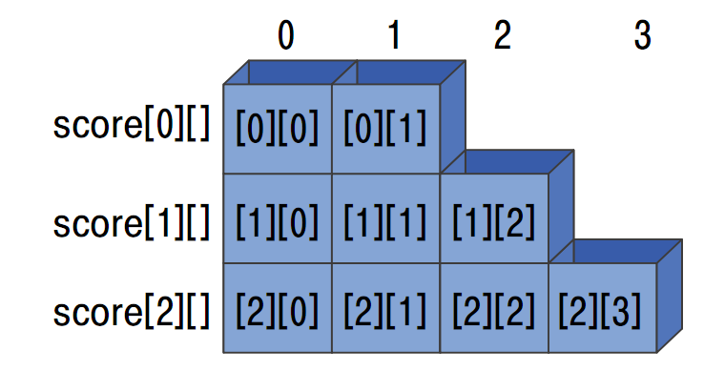
2.1 2차원 배열의 선언과 생성
int[][] id_and_score = new int[5][2]; String add_and_name[][] = new String[10][10]; int[][] score = new int[3][]; score[0] = new int[2]; score[1] = new int[3]; score[2] = new int[4];
5행과 2열을 가진 2차원 배열 생성
문자열 10행,10열의 배열 생성
2차원 배열이지만 각 행의 요소의 개수가
다르게 생성할 수 있다(가변배열)
<number>/31

Slide 17
2.2 2차원 배열의 초기화 및 사용
int[] id = new int[5]; int[0] = 10; int[1] = 20; int[2] = 30; int[3] = 40; int[4] = 50; 또는 int id[] = {10,20,30,40,50};
생성과 초기화 과정을
한 문장으로 작성
String[][] name_addr = new String[3][2] name_addr[0][0] = "kim"; name_addr[0][1] = "seoul"; name_addr[1][0] = "park"; name_addr[1][1] = "busan"; name_addr[2][0] = "lee"; name_addr[2][1] = "inchon"; 또는 String[][] name_addr = {{"kim","seoul"},{"park","busan"},{"lee","inchon"}};
생성과 초기화 과정을
한 문장으로 작성
<number>/31

Slide 18
배열의 사용
Length
  배열의 길이를 나타내는 속성
int[] number = new int[20]; System.out.println("number 배열의 길이 : " + number.length); int[][] score = new int[3][]; score[0] = new int[2]; score[1] = new int[3]; score[2] = new int[4]; System.out.println(score.length); //3 System.out.println(score[0].length); //2
배열 요소의 개수를 반환
<number>/31

Slide 19
배열의 응용
최대값
ArraysTest1.java
01 02 03 04 05 06 07 08 09 10 11 12 13 14 | public class ArraysTest1 { public static void main(String args[]) { int score[] = {88,97,53,62,92,68,82}; int max=score[0]; for (int i=1; i < score.length ; i=i+1) { if ( score[i] > max ) max = score[i]; } System.out.println ("배열 요소의 최대값은 " + max + "입니다"); } } //최대값과 최소값을 구하시오
<number>/31
Notes:
가메출판사
26年 11月 7日
저자:성윤정(techsung@chol.com)

Slide 20
ArraysTest2.java
01 02 03 04 05 06 07 08 09 10 | public class ArraysTest2 { public static void main(String args[]) { int threeD[][][] = new int[3][4][5]; int i, j, k, count=1; for( i=0 ; i < threeD.length ; i++) for( j=0; j < threeD[i].length ; j++) for( k=0; k < threeD[i][j].length ; k++) { threeD[i][j][k] = count;
//3차원 배열의 테스트
11 12 13 14 15 16 17 18 19 20 21 22 23 24 25 | count++; } for(i=0; i<threeD.length; i++) { System.out.println((i+1) + "번째 2 차원 배열 "); for(j=0; j<threeD[i].length; j++) { for(k=0; k<threeD[i][j].length; k++) System.out.print(threeD[i][j][k] + " "); System.out.println(); } System.out.println(); } } }
<number>/31

Slide 21
03. 메소드 정의 호출
형식 메소드_자료형 메소드_이름( 매개 변수 리스트 )
{ ① ② ③
변수 선언;
문장;
return (결과 값);
}
① 메소드_자료형
메소드가 호출한 곳에 지정된 반환 값의 자료형을 알려준다.
• 반환 값이 없으면 void 형으로 지정한다.
• 반환 값이 있을 경우 return 뒤의 결과 값과 동일한 자료형으로 선언
<number>/31

Slide 22
매개 변수와 반환 값이 모두 없는 메소드
메소드 정의
static void hello_func()
{
System.out.println(“Hello World!”);
}
메소드 호출
  hello_func( );
메소드의 머리부분
메소드의 몸체
메소드의 자료형
메소드의 이름
<number>/31

Slide 23
사용자 정의 메소드와 main 메소드와 다른 점
main 메소드 : 이름이 반드시 main이여야 하고, 프로그램이 실행되면서 자동으로 수행
사용자 정의 메소드 : 사용자가 식별자의 규칙에 의하여 임의로 만들어야 하고, 사용자가 직접 메소드 호출하여 수행
<number>/31

Slide 24
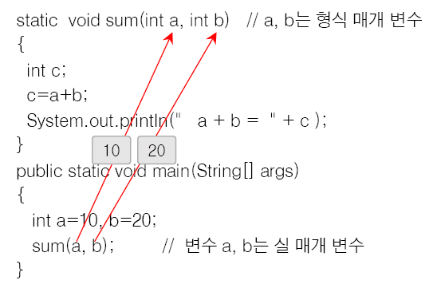
매개 변수만 있고 반환 값이 없는 메소드
<number>/31

Slide 25
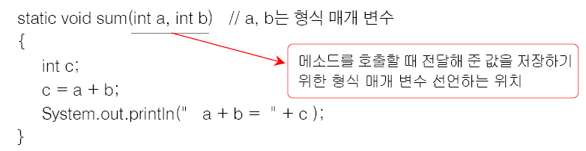
형식 매개 변수
<number>/31

Slide 26
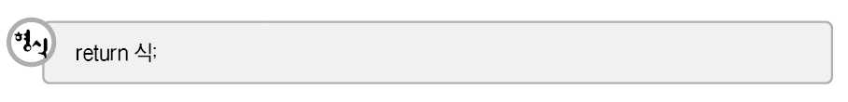
매개 변수가 있고 반환 값이 있는 메소드
return 1; // 상수로 값을 직접 반환할 수 있다.
return a; // 변수 a의 값을 반환한다.
return (a); // 변수를 괄호로 묶어서 표현할 수도 있다.
return a+b; // 수식을 return 다음에 기술해주면 계산된 실행 결과 값만 넘어간다.
<number>/31

Slide 27
return 문은 두 가지 용도
➊ 메소드의 실행한 결과 값을 호출한 쪽으로 되돌려 줄 때 사용
➋ 현재 실행 시점에서 더 이상 문장을 진행하지 않고, 그 메소드를 빠져나올 때 사용
<number>/31

Slide 28
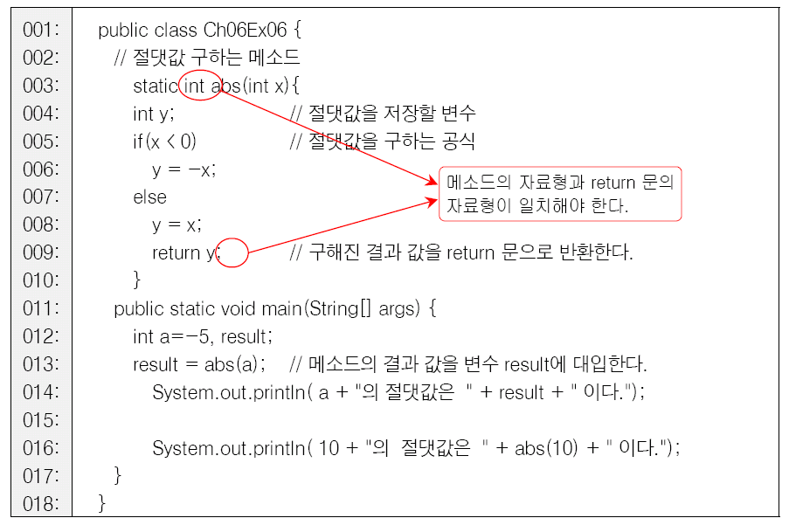
실 습 :
절대값을 구하는 메소드 정의하기
<number>/31

Slide 29
재귀호출
재귀 호출 : 메서드의 내부에서 메서드 자신을 다시 호출
  팩토리얼
    하나의 숫자가 1이 될때까지 1씩 감소시켜나가면서 계속해서 곱해 나감
    5!=5*4*3*2*1=120
<number>/31

Slide 30
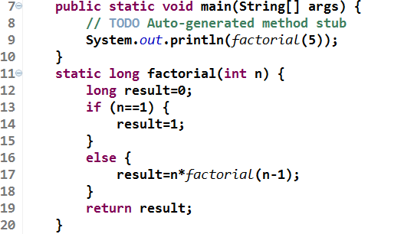
재귀호출 실습1
  팩토리얼
<number>/31
Notes:
static long factorial(int n) {
return (n==1) ? 1 : n * factorial(n-1);
}
가메출판사
26年 11月 7日
저자:성윤정(techsung@chol.com)

Slide 31
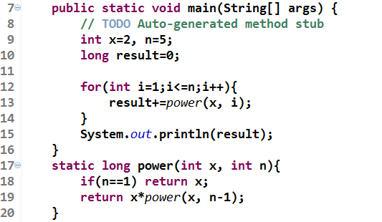
재귀호출 실습2
x¹부터 x^{n}까지의 합을 구하는 예제(power())
x=2, n=5 일 때, 2¹+2²+2³+2⁴+2⁵=62
<number>/31

Slide 32
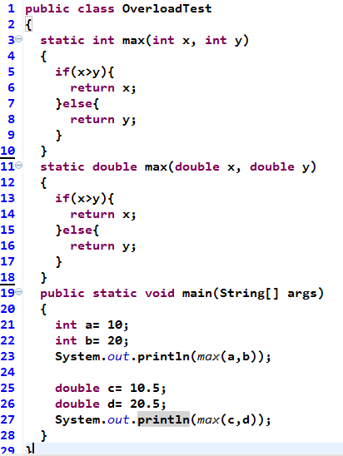
메소드 오버로딩
Method overloading
  같은 이름의 메소드를
  여러개 정의하는 것
<number>/31

